Slide 1
image cluster 분석을 통한 PCR 검사품질관리 효율화
2023년 7월 7일 4시
발표자 정화영
※ 본 발표자료에 기재된 정보는 실제 자료를 변형/가공한 것으로, 현 직장에서의 중요한 정보가 유출되지 않도록 하였습니다.

Slide 2
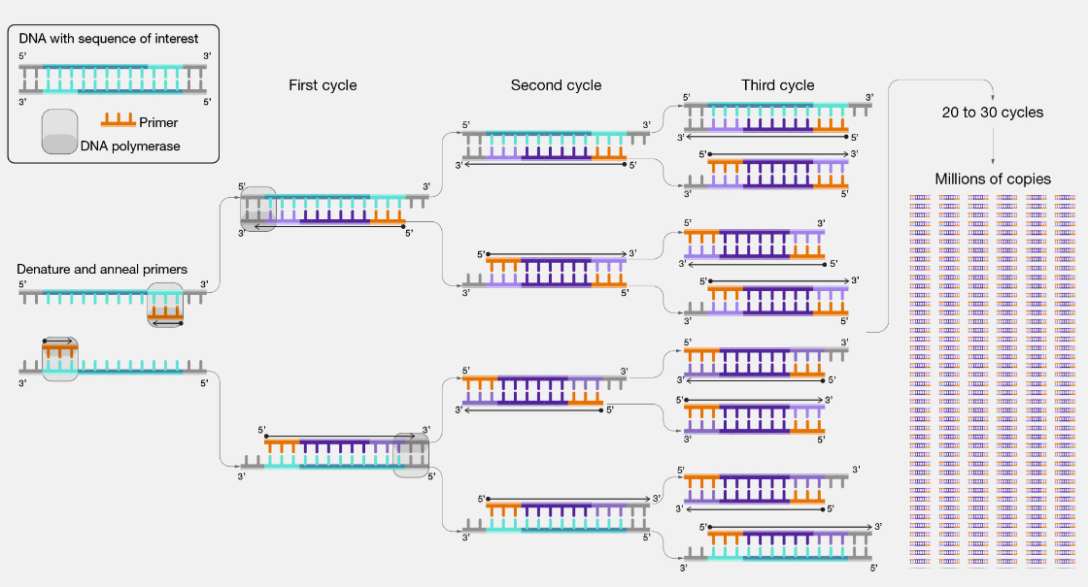
Background
PCR (Polymerase Chain Reaction)
https://www.genome.gov/genetics-glossary/Polymerase-Chain-Reaction

Slide 3
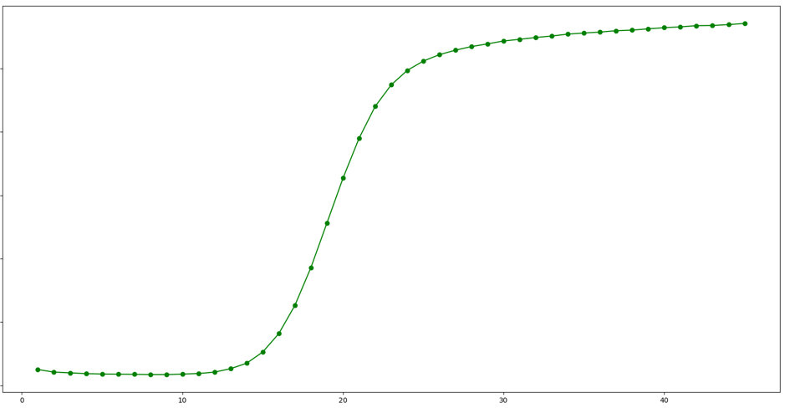
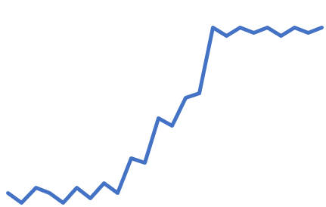
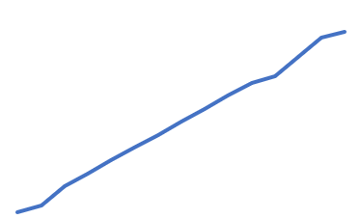
Background
Amplification curve 형태
amplification
Plateau
RFU
baseline
cycle
정상증폭곡선
비정상증폭곡선

Slide 4
Problem definition
실무자(임상검사자)의 Pain point: PCR 증폭곡선 정상여부 파악하고 싶고, 비정상증폭곡선인 경우 어떤 타입의 비정상 증폭 곡선으로 나뉠 수 있는지 알고 싶으나 육안으로 하루에 수백건 ~ 수천건 검체를 확인 하기는 비효율적.
현재까지 비정상 곡선의 패턴이 분류된 바가 없어 사전에 정의된 label이 없음.
비정상 곡선이 몇 개의 분류군으로 나뉠 지도 알려져 있지 않은 상태.
=> Cluster 분석 필요.

Slide 5
Objective
AS-IS
증폭곡선을 tracking 하는 임상검사자는 드묾
임상검사 현장으로부터 1달에 1~2건 정도 비정상증폭곡선에 대한 문의 받음.
TO-BE
정상증폭곡선과 비정상증폭곡선을 자동으로 분류
비정상증폭곡선의 형태를 분류하여 각 형태에 맞는 적절한 조치가 취해지도록 함.

Slide 6
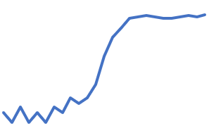
Expectation
PCR 검사 품질 관리 효율화.
검사자가 육안으로 증폭곡선 형태 확인 시 1개 검체당 10초 걸린다면, 1000건의 검체를 확인 시 10*1000초 (약 3시간) 걸릴 것으로 예상
Cluster 분석으로 분류시 1분 내로 확인 가능 예상 => 99.4% 속도 향상
Cluster 된 비정상 증폭 곡선의 타입에 따라 그에 맞는 조치를 취할 수 있음
예)
타입
Baseline noise
=> Template 희석
Entire noise
=> 장비 수리/교체
Inefficient amplification
=> PCR cycle 온도 조절
조치

Slide 7
How to cluster
Step1: DBscan 을 이용하여 outlier detection
(outlier 에 해당하는 검체의 증폭 곡선을 비정상증폭 곡선으로 간주)
Step2: Outlier만을 대상으로 2가지 방법으로 cluster분석, 성능 비교.
방법1) Amplification curve 의 형태를 결정짓는 parameter 10가지 + 45 개 cycle rfu값 으로 분석. Autoencoder 으로 차원 축소 후 K-means 로 latent vector를 cluster.
방법2) Image 분석: VGG16 이용하여 feature extraction 한 것을 autoencoder + K-means 로 cluster.

Slide 8
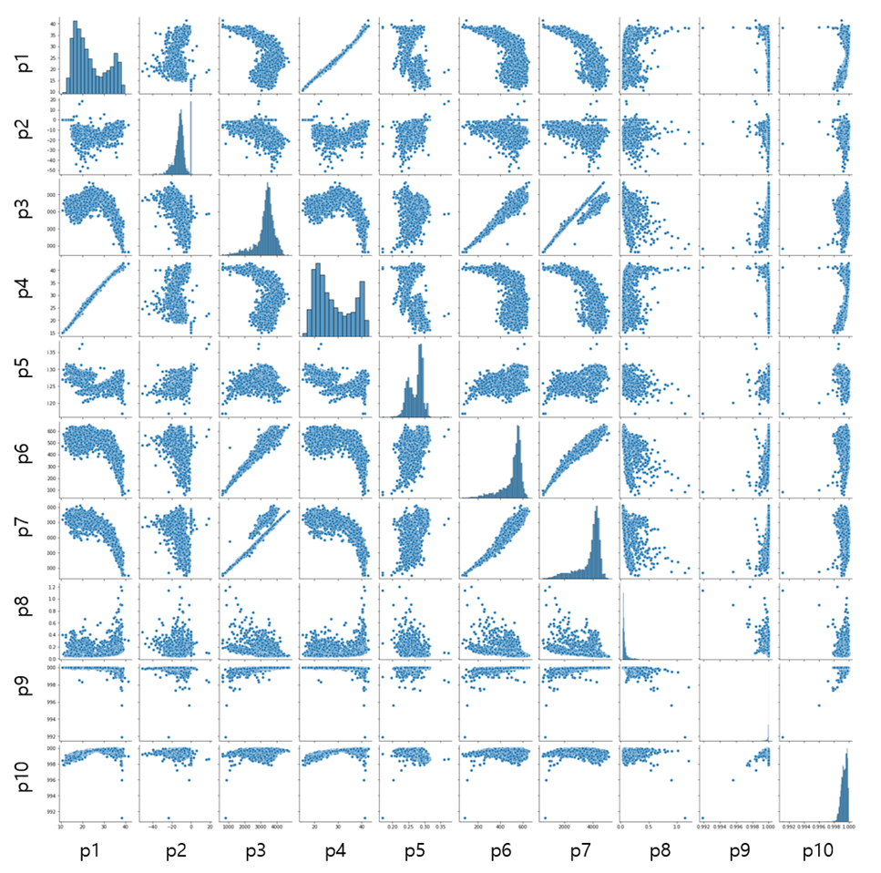
About Dataset
Data collection: 고객사와의 NDA, IRB 연구를 통해 임상데이터를 전달 받음. (2021년)
Data storage: Azure cloud에 PostgreSQL DB형태로 데이터 적재
분석 대상: 2022-02-10 부터 2022-02-17 까지 양성 검체 70,000건
Outlier detection, 방법1 에서 사용된 Data structure:
Amplification curve 의 형태를 결정짓는 parameter 10가지 + 45 개 cycle rfu
방법2에서 사용된 Data:
Outlier 로 detect 된 검체의 amplification curve 의 이미지 파일

Slide 9
How to cluster
Why DBscan?
초기 조건에 제약이 덜함
Cluster 개수를 지정하지 않아도 됨
Outlier 에 대한 정보가 부족하며 각기 다른 cluster 에 속해 있을 수도 있는 dataset에 적합
Why Autoencoder?
변수간 non-linear 한 relationship.
PCA는 linear transformation을 하기 때문에 autoencoder 가 더 적합
Why K-means?
Autoencoder로 차원 축소 시 bottle neck 의 dimension을 3개로 적게 지정.
결과를 이해하기 쉽고 속도가 빠름.

Slide 10
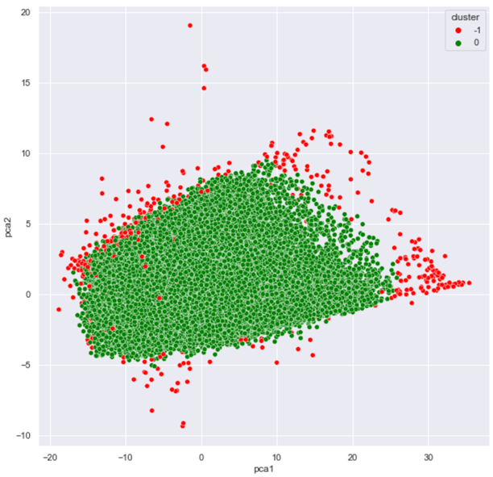
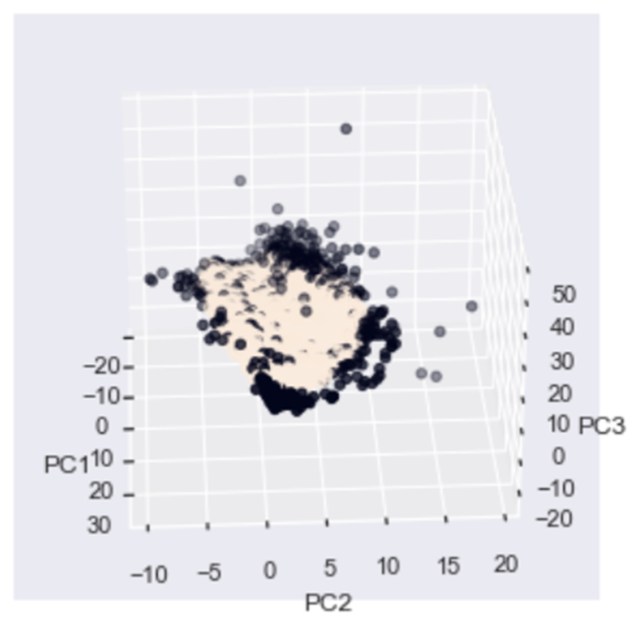
Results: outlier detection
Outlier detection: 70,000 건 중 622건이 outlier 로 분류.

Slide 11
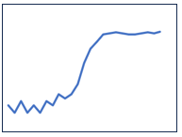
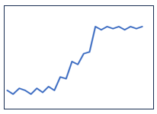

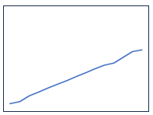
Results: Cluster method 1
3 clusters
110
101
99
100
100
100 + etc
Cluster 1: 200 samples
Cluster 2: 310 samples
Cluster 3
Cluster 1
Cluster 2
Cluster 3: 112

Slide 12
Results: Cluster method 2
3 clusters
270+ etc
100+ etc
50
170
Baseline noise 패턴 93%
Entire noise 패턴 89%
Inefficient amplification 패턴 77%
Cluster 1: 290
Cluster 2: 112
Cluster 3
Cluster 3
Cluster 2
Cluster 3: 220
Cluster 1
Cluster 2
Cluster 1

Slide 13
Conclusion & Further plan
VGG16 으로 image feature 추출, cluster 한 방법2의 성능이 방법1보다 더 좋은 것을 확인.
따라서 향후 증폭곡선 분류 시 증폭곡선 parameter data 보다는 Image data 로 분석 할 것.
보완할 점: 완벽하게 분리가 안되는 amplification curve 가 아직 남아있음. MobilenetV2, DEC 등 다른 방법 등 사용하여 성능비교.

